Slide 1
Разработка базы данных для учёта производства фанеры АО «Красный якорь»
ПМ. 11. Разработка, администрирование и защита баз данных
Студент: Кононов Тимофей Александрович Группа: 23П-1 Специальность: 09.02.07 Информационные системы и программирование
Руководитель от колледжа: Махнев Александр Анатольевич
Руководитель от организации: Порошина Дарья Олеговна
2025-2026 уч. год

Slide 2
Цель и задачи
Цель: Проектирование и разработка БД для автоматизации учёта производства фанеры.
Задачи:
Анализ и предварительная обработка информации
Создание программного модуля
Проектирование и нормализация БД
Построение БД в MS SQL Server
Реализация уровней доступа
Создание запросов и отчётов
Резервное копирование

Slide 3
Актуальность
Проблемы на предприятии:
Бумажные журналы и разрозненные Excel-таблицы
Потеря данных
Низкая скорость обработки
Отсутствие разграничения доступа
Сложность формирования отчётности

Slide 4
Объекты базы данных
№ | Объект | Назначение
1 | LogBatch | Партии брёвен
2 | VeneerBatch | Учёт производства шпона
3 | SemiFinishedBatch | Учёт полуфабриката
4 | FinishedBatch | Учёт готовой фанеры
5-8 | TimberType, Supplier, ProductGrade, DefectType | Справочники
9-14 | Unit, Role, Employee, AppUser, ProductionFlow, StockBalance | Служебные

Slide 5
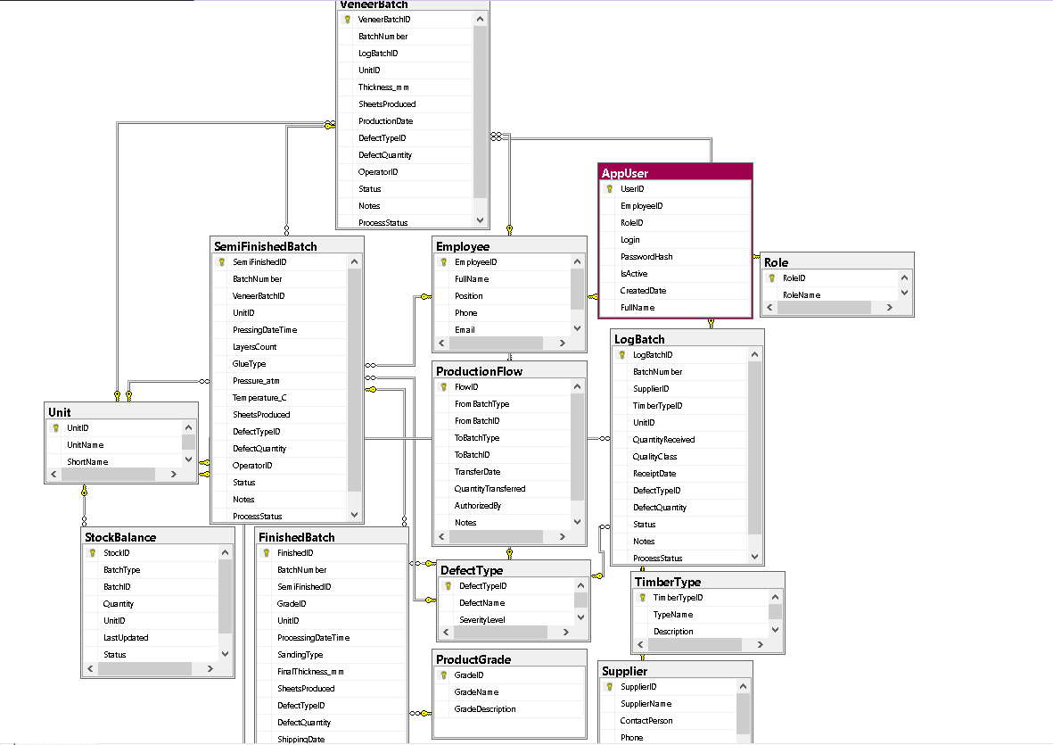
Концептуальная модель (ER-диаграмма)

Slide 6
Ролевая модель
Роль | Описание
Admin | Полный доступ к данным
Technologist | Управление оборудованием, планом производства
Operator | Бревно → шпон → полуфабрикат → фанера
Storekeeper | Учёт складских остатков, заказ брёвен

Slide 7
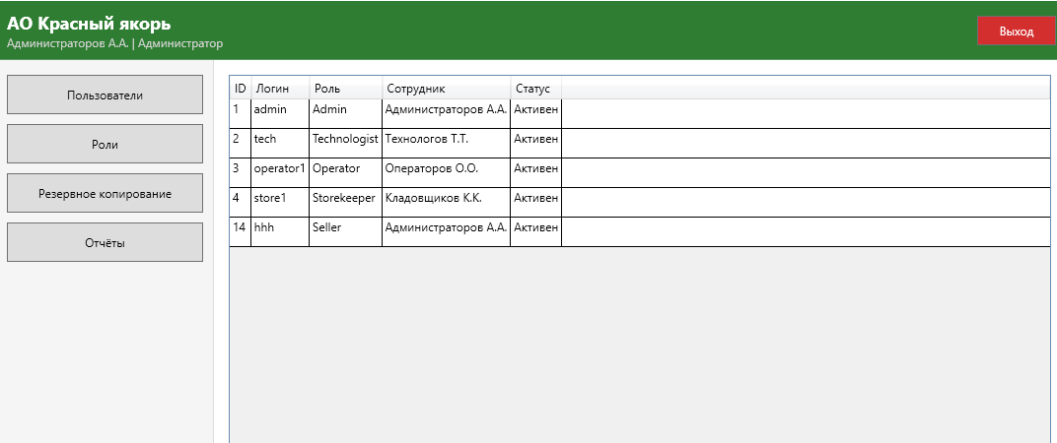
Окно Администратора
Функции:
Управление пользователями (добавление, редактирование, удаление)
Управление ролями
Резервное копирование базы данных
Просмотр отчётов

Slide 8
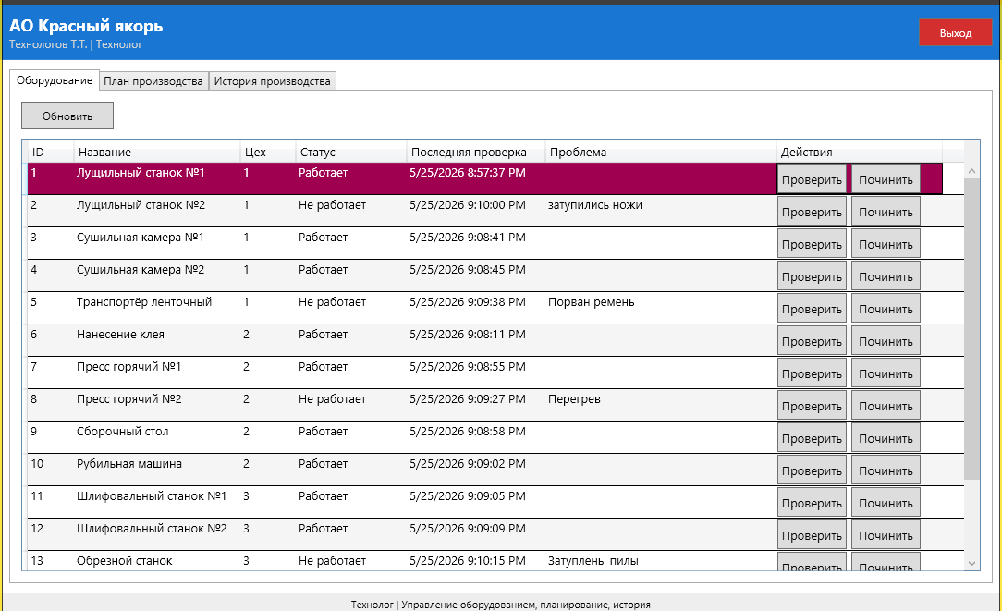
Окно Технолога
Функции:
Проверка состояния оборудования (15 станков)
Фиксация поломок и ремонтов
Установка плана производства
Просмотр истории партий

Slide 9
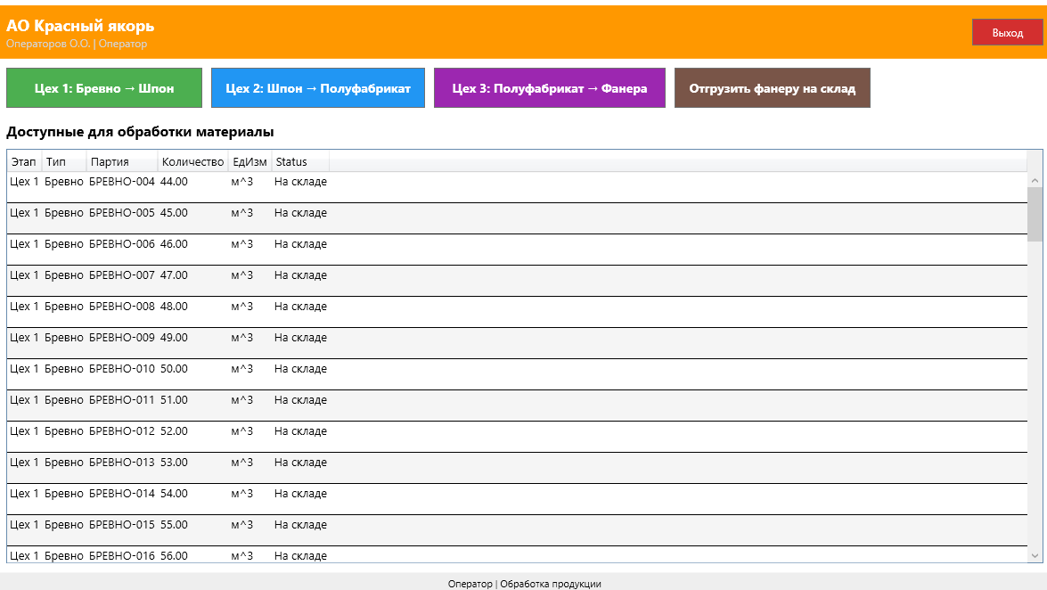
Окно Оператора
Функции:
Цех 1: переработка бревна в шпон
Цех 2: переработка шпона в полуфабрикат
Цех 3: переработка полуфабриката в фанеру
Отгрузка готовой продукции

Slide 10
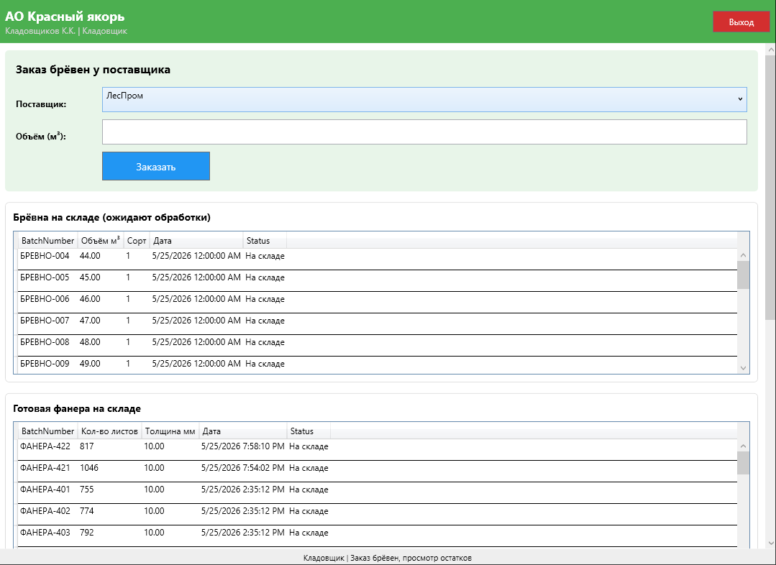
Окно Кладовщика
Функции:
Заказ брёвен у поставщиков
Просмотр остатков на складе

Slide 11
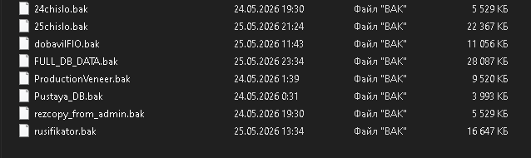
Создано 8 резервных копий за период практики

Slide 12
Заключение
Выполненные задачи:
Анализ предметной области
Выделение 14 сущностей и 60+ атрибутов
Проектирование БД в 3НФ
Реализация БД в MS SQL Server
Ролевая модель (4 роли)
Запросы и отчёты
8 резервных копий

